Slide 1
组会
2025年6月4日
韩光辉

Slide 2
本周任务
阅读两篇论文
1.Answering Questions by Meta-Reasoning over Multiple Chains of Thought
2.Zero-Shot Multi-Hop Question Answering via Monte-Carlo Tree Search with Large Language Models

Slide 3
Answering Questions by Meta-Reasoning over Multiple Chains of Thought
为了解决两个核心问题
1.中间推理步骤的孤立性：通过生成多条推理链并聚合其最终答案但忽略不同推理链中间步骤之间的关联性 。
导致：
错误传播 ：若某条链的中间步骤出错，错误可能影响最终答案。信息浪费 ：多条链中分散的有用证据未被整合（例如，某条链的中间问题可能包含其他链缺失的关键信息）。
2.缺乏可解释性现有方法仅输出答案，不提供统一的解释或推理依据 。

Slide 4
Answering Questions by Meta-Reasoning over Multiple Chains of Thought
做法：
核心思想 ：
MCR通过多链元推理 ，利用多个推理链生成上下文，再由另一个LLM对这些链进行综合分析，提取关键证据并生成最终答案。
关键步骤 ：
生成推理链 ：使用分解模型（decomposition model）和检索器（retriever）生成多个推理链（每个链包含问题、证据、答案的三元组）。
元推理 ：将多条推理链作为上下文输入给LLM，引导其分析、整合证据，生成最终答案及解释。

Slide 5
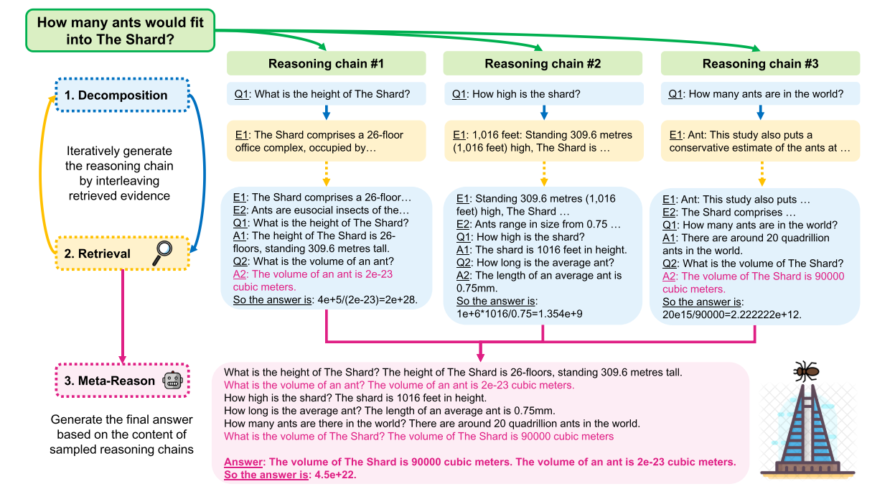

Slide 6
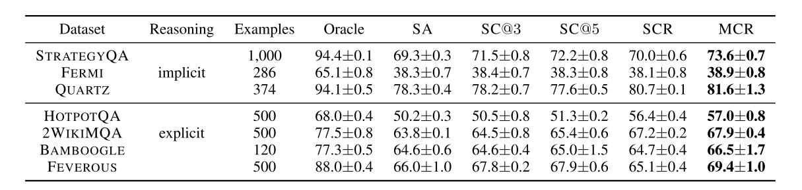
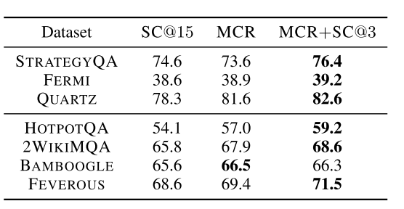
Answering Questions by Meta-Reasoning over Multiple Chains of Thought
Oracle ：理想情况（选择所有链中最优答案）。
SA ：单链推理（Self-Ask）。
SC@3/SC@5 ：自洽性方法（Self-Consistency），分别使用3条和5条链。
SCR ：单链元推理（Single-Chain Reasoning）。
MCR ：多链元推理（Meta-reasoning over Multiple Chains）。

Slide 7
Zero-Shot Multi-Hop Question Answering via Monte-Carlo Tree Search with Large Language Models
多跳问答（MHQA） ：
需要从多个分散的文本片段中逐步推理，最终得出答案。例如，回答“电影A的导演出生地是哪里？”可能需要先确定导演是谁，再查找其出生地。
两个问题
链式推理（CoT） ：通过逐步生成中间推理步骤回答问题，但中间步骤的错误会累积，导致最终答案错误。
树状/图状推理（ToT、GoT） ：通过生成多个候选推理路径提升鲁棒性，但依赖人工设计的少样本示例（few-shot examples），且计算成本高。

Slide 8
Zero-Shot Multi-Hop Question Answering via Monte-Carlo Tree Search with Large Language Models
MZQA框架 ：
零样本提示（Zero-shot Prompting） ：无需依赖人工标注的少样本示例，仅通过指令（instruction）引导大语言模型（LLM）生成推理路径。
蒙特卡洛树搜索（MCTS） ：通过迭代的“选择-扩展-模拟-回溯”机制，平衡探索新路径与利用已有路径，寻找最优推理路径。
选择 ：使用UCT算法（Upper Confidence Bound for Trees）选择最有潜力的子问题进行扩展。
扩展 ：生成多个候选子问题，并调用检索器获取相关文本片段。
模拟 ：通过LLM生成后续推理步骤，评估路径价值。
回溯 ：根据模拟结果更新路径统计信息，优化后续选择。
MZQA-BC（行为克隆加速版） ：
通过自监督学习（Behavioral Cloning）训练LLM直接模仿MCTS生成的高质量推理路径，显著减少计算资源消耗（如LLM调用次数降低10倍以上），同时保持高准确率。

Slide 9

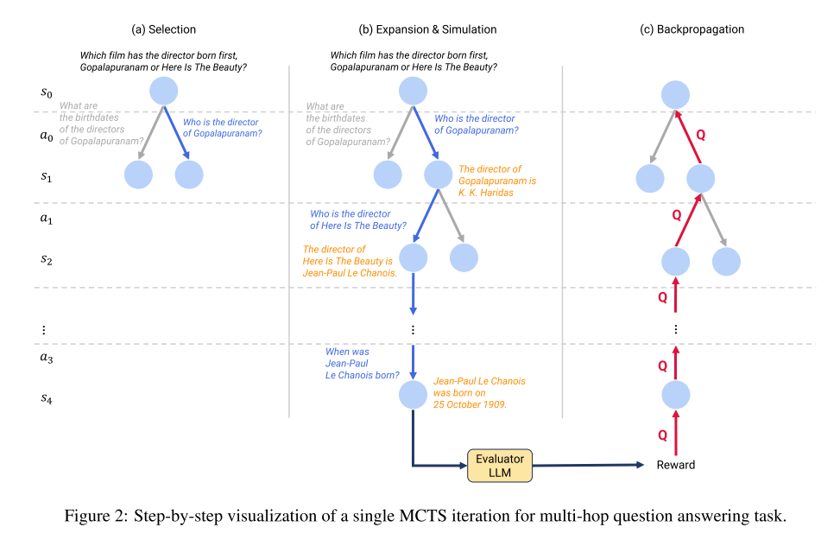
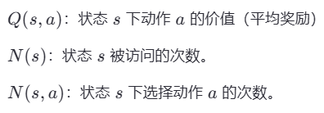
MCTS算法单次迭代

Slide 10
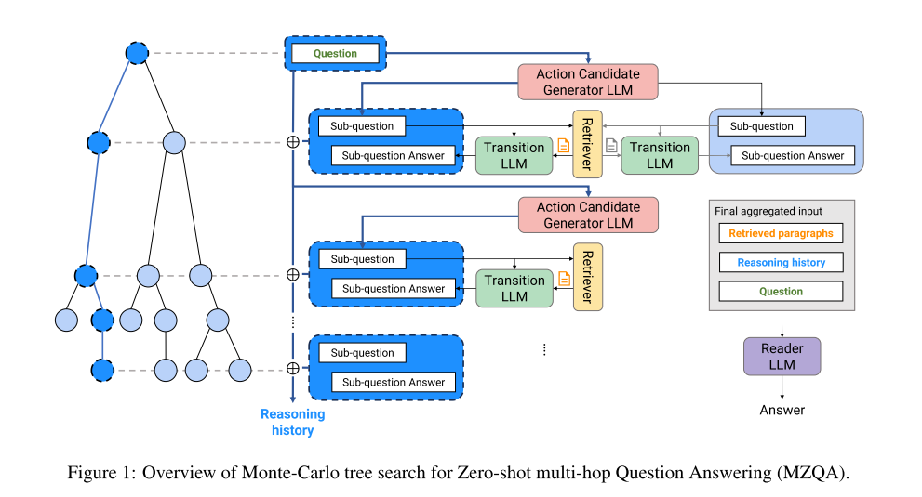

Slide 11
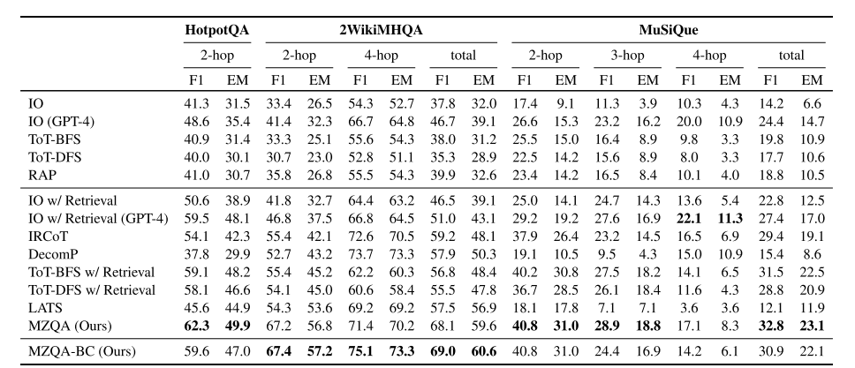
实验
MZQA (Ours) ：本文提出的蒙特卡洛树搜索框架。
MZQA-BC (Ours) ：基于行为克隆的加速版MZQA。
IO ：标准输入-输出提示（无检索）。
IO w/ Retrieval ：结合检索的输入-输出提示。
ToT-BFS/ToT-DFS ：基于树状思维的广度优先搜索（BFS）和深度优先搜索（DFS）。
IRCoT ：交互式检索与链式思考。
DecomP ：分解提示。
RAP ：推理即规划。
LATS ：语言代理树搜索（Language Agent Tree Search）。

Slide 12
下周任务
1.看两篇论文
2.构思一下idea

